Slide 1
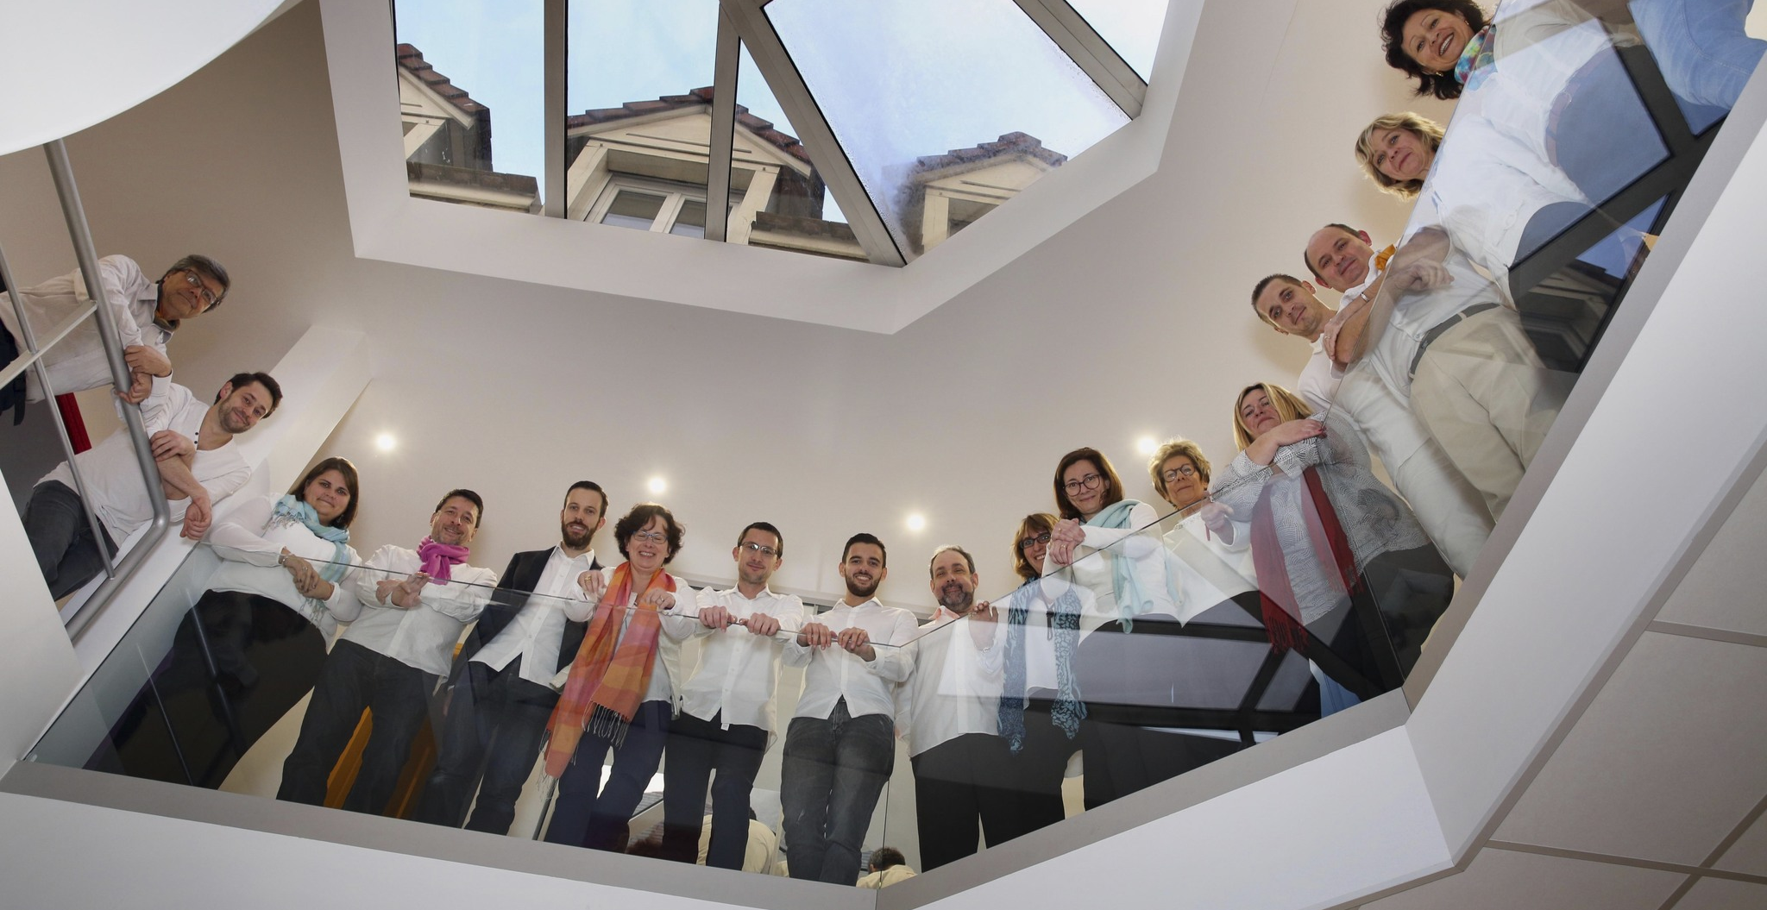
Pluriel Consultants, une équipe d’experts à vos côtés
DAF externalisé
de votre organisation

Slide 2
Notre savoir-faire au service de votre structure
Notre savoir-faire
Notre savoir-faire
Audits organisationnels
Conduite du changement
Accompagnement stratégique
Organisation de la gouvernance
Démarche RSE
Outils de pilotage: budget, reportings, tableaux de bord, business plans, comptabilité analytique
Gestion de la trésorerie
Accompagnement à la recherche et au suivi des financements
Pilotage financier
Votre organisation
Comptabilité
et contrôle
interne
Notre savoir-faire
Notre savoir-faire
Audit / commissariat aux comptes
Expertise comptable
Procédures & contrôle interne
Processus budgétaire / arrêté des comptes
Déploiement de systèmes d’information
Audit social & RH
Stratégie RH
Recrutement, Formation
Plan de développement des compétences
Qualité de vie au travail
Elections, suivi réunions CSE
Pluriel Consultants

Slide 3
Notre accompagnement DAF externalisé
Vos besoins
Notre accompagnement
(Re)définir une stratégie
Réflexion stratégique, plans d’action, feuille de route
Adapter votre organisation
Optimisation de l’organisation comptable et administrative, déploiement de systèmes d’information
Pallier une absence momentanée (congé maladie, congé maternité ...) ou avoir du renfort
Mise à disposition d’un membre de notre équipe
Piloter vos activités, votre contrôle de gestion
Reportings, tableaux de bord, budgets, comptabilité analytique…
Maîtriser les risques opérationnels et financiers
Mise en place de procédures internes
Faire face à des difficultés financières
Prévisionnels de trésorerie, business Plans…
Un investissement, une recherche de financements
Dossiers de prêts, subventions, bilans financiers…
Renforcer votre suivi RH
Audit climat social, stratégie RH, recrutement et formation des équipes, suivi élections/réunions CSE…
Répondre à de nouvelles exigences en matière de RSE
Elaboration d’une démarche RSE, construction d’indicateurs ESG
Pluriel Consultants

Slide 4
Notre offre DAF Externalisé
1
Des missions personnalisées
Cabinet d’experts-comptables passionnés, nous mettons notre expertise à votre service.
Nous recherchons pour chacun de nos clients des solutions spécifiques, pertinentes, adaptées et conçues en fonction de ses besoins.
1
Types de missions : prestations et services conçus sur-mesure et imaginés en fonction de vos besoins
1
Des formats de missions adaptés
2
Rythme : interventions ponctuelles ou récurrentes
Durée : quelques jours, semaines, mois ... À temps plein ou partagé
1
Des équipes dédiées
3
Taille : flexible, en fonction de vos besoins
Profil : intervenants de haut niveau, expérimentés et pluridisciplinaires
1
L’implication & la réactivité
4
Garantie : chaque mission est prise en charge personnellement par un associé
Réactivité : notre équipe, très agile, s’adapte à vos urgences
Pluriel Consultants

Slide 5
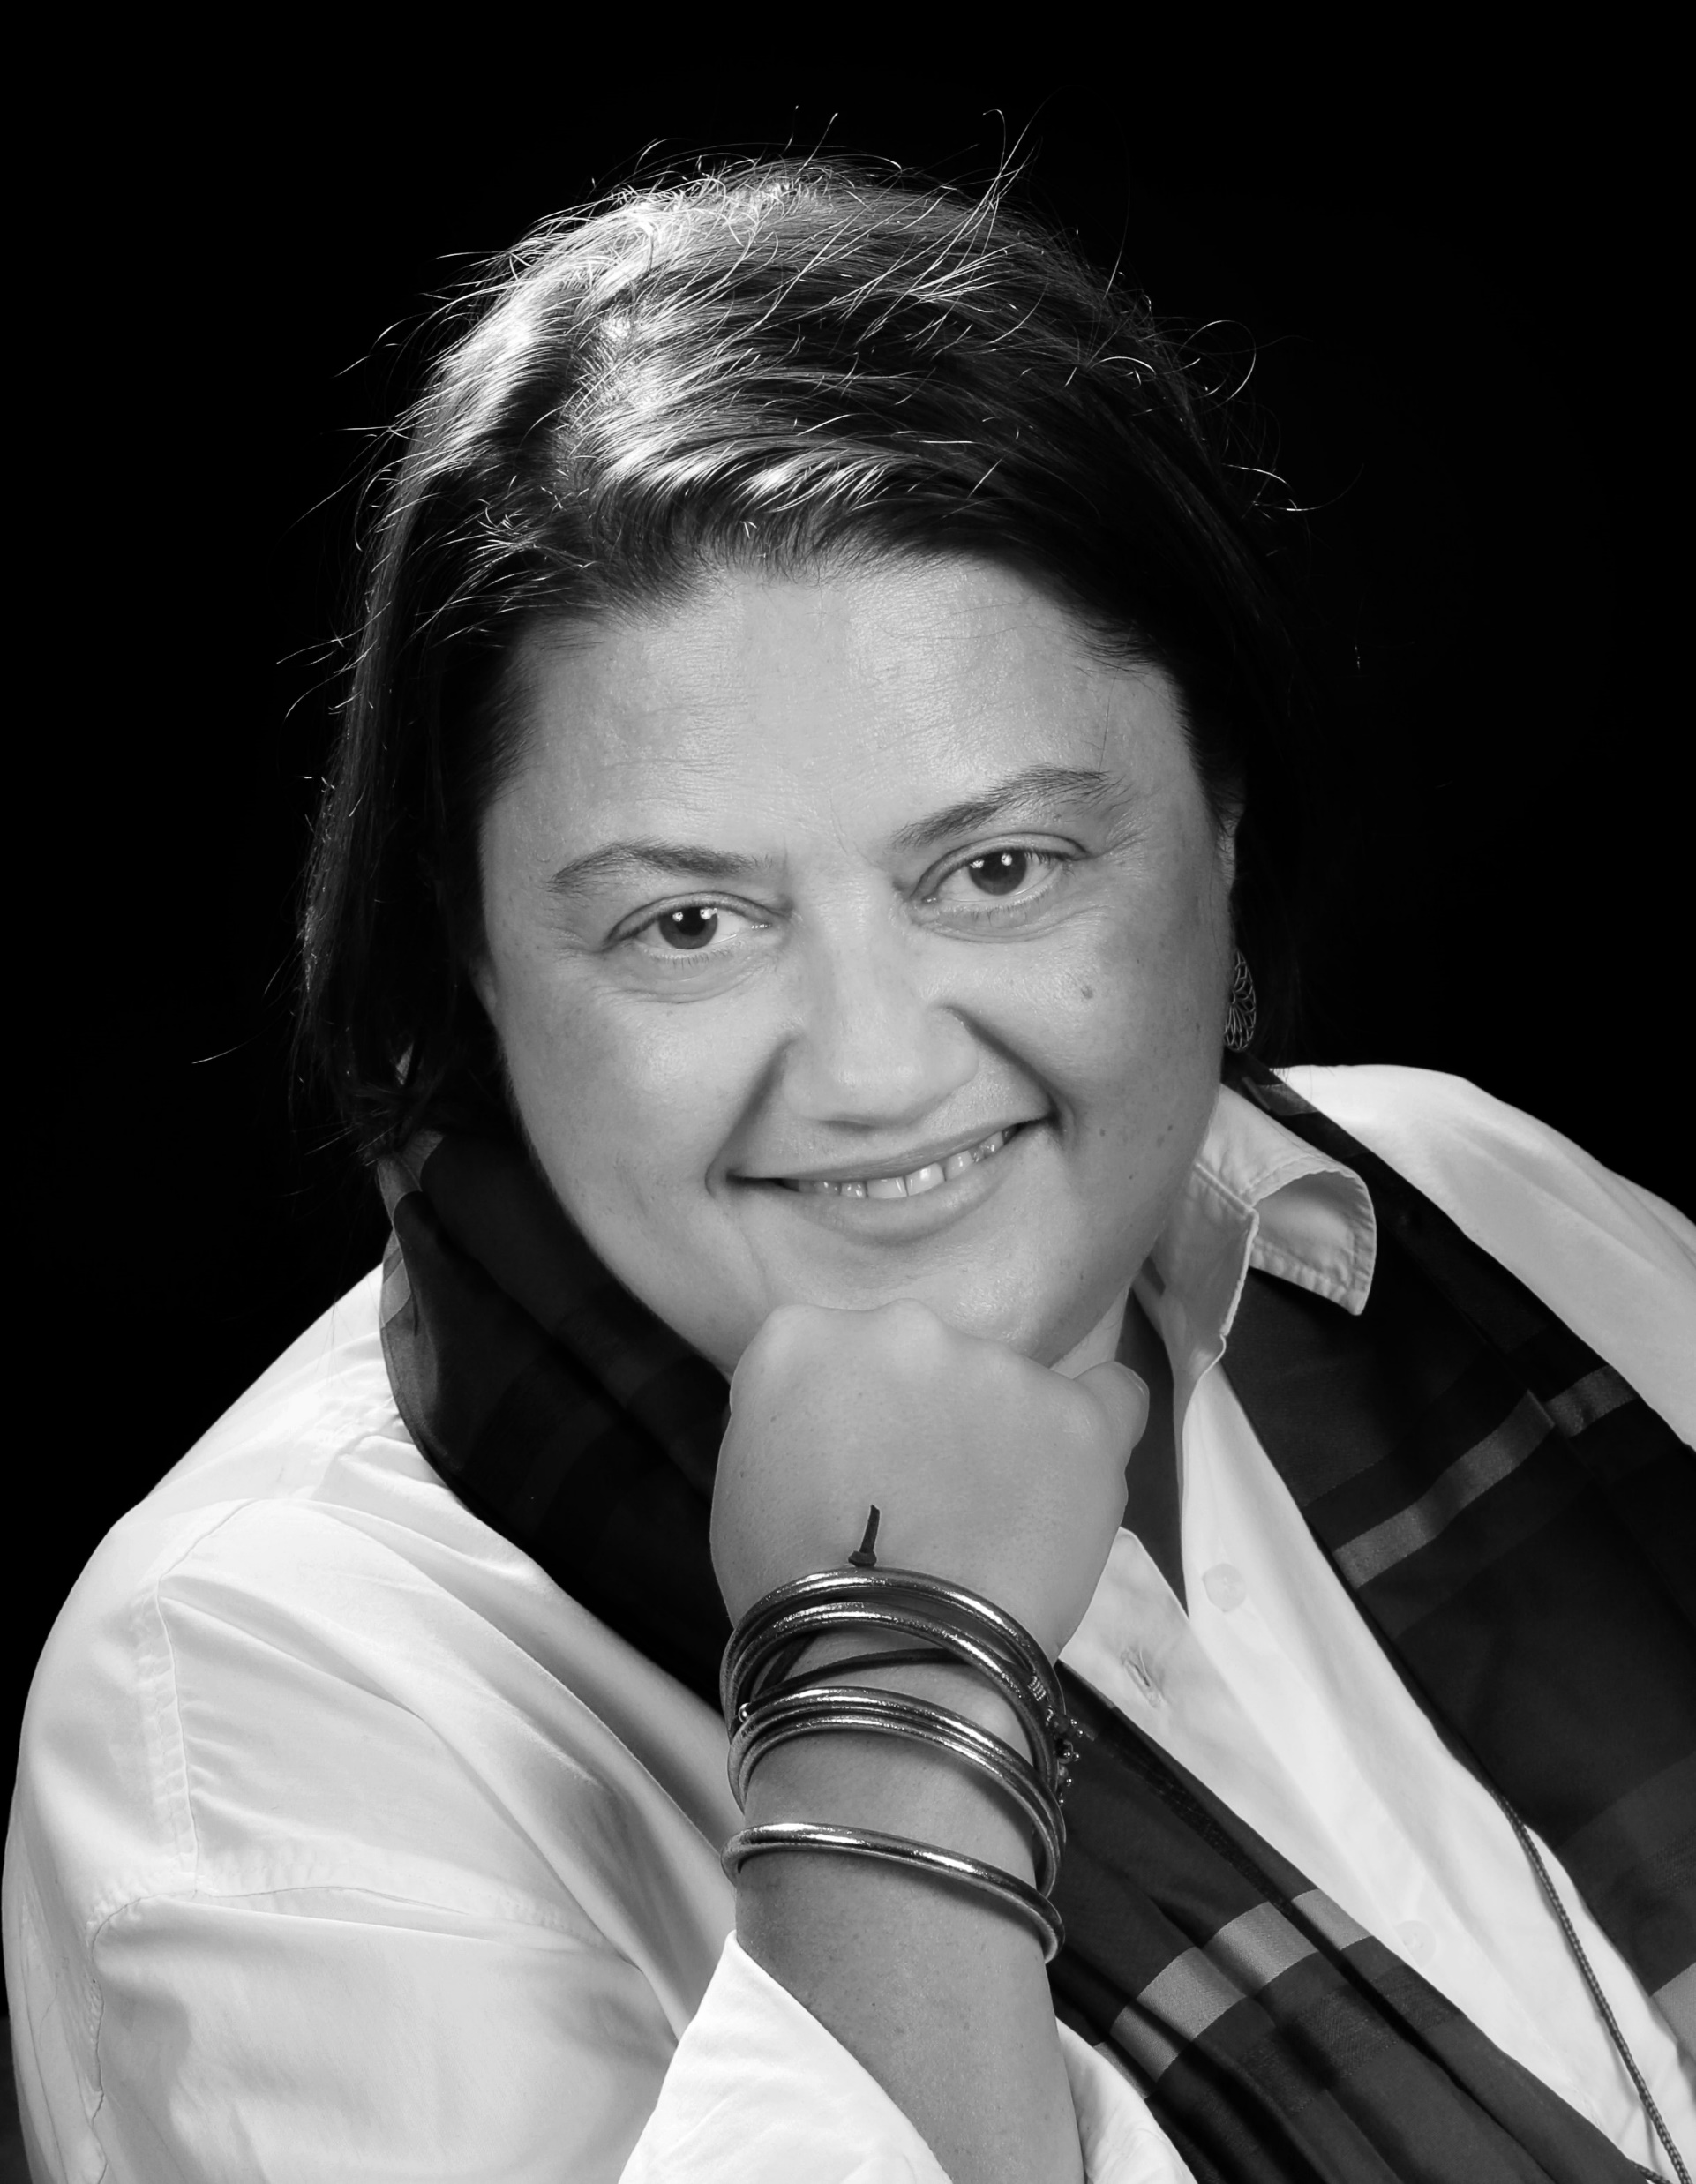
Qui sommes -nous ?
Depuis plus de 30 ans, Pluriel Consultants accompagne ses clients :
Des équipes aux compétences diversifiées
Un spectre d’intervention large et une offre sur mesure
Et toujours la même volonté de nous engager pour nos clients.
Votre contact
« L'Homme seul est en mauvaise compagnie.»
Paul Valéry
Bénédicte Laglace
Associée - Expert-Comptable
dafexternalise@pluriel.team
Expérience de DAF et de Secrétaire Général en entreprise
30 années d’exercice de fonctions financières, d’audit et de conseil
Accompagnement de Directions Générales
Implication personnelle en tant que Conseiller bénévole pour accompagner des associations autour de bonnes pratiques financières.
La Fabrik - 28, avenue Marie-Louise – 94100 Saint-Maur – Tél. 01 41 79 41 79
SARL au capital de 15.000 euros – Siren 440 493 385 – Code NAF : 6920Z
Membre de l’ordre des experts-comptables de la région Paris Ile de France
Membre de la compagnie régionale des commissaires aux comptes de Paris
Pluriel Consultants

